Slide 1
TRƯỜNG TIỂU HỌC LÊ LỢI
Bài 13: Học vần
i - ia
Người thực hiện: Lê Thị Vê

Slide 2
Tiếng Việt
Bài 13: i - ia
i
ia

Slide 3
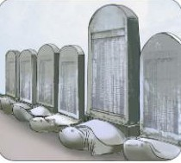
1. Làm quen
bi
ia
bia
bi
i
a
b
i
i i I I

Slide 4
1. Làm quen
bờ - i - bi
bi
bờ - ia - bia
bia

Slide 6
校园
安全
Thư giãn

Slide 8
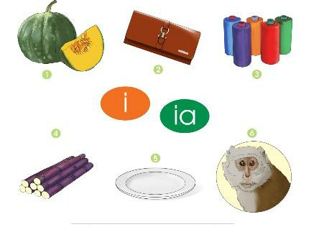
2. Tiếng nào có âm i?
Tiếng nào có âm ia?

Slide 9
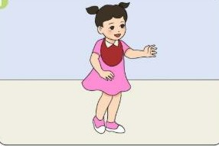
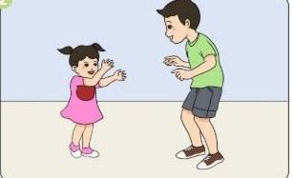
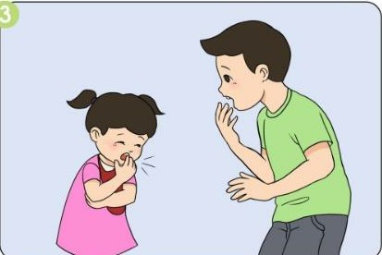
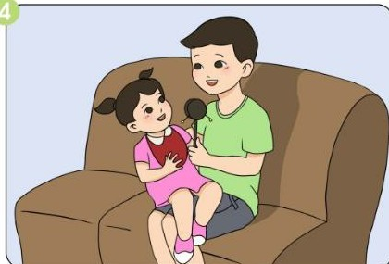
Bé Bi, bé Li
1
2
Bé Li bi bô:
- Bi, Bi
Bé Li bi bô:
- Bi, Bi
Bé ạ đi.
3
4
Bé ạ lia lịa, bé bị ho.
Bé ạ lia lịa, bé bị ho.
Bi dỗ bé.

Slide 10
Củng cố

Slide 11
5. Tâp viết (bảng con)

Slide 13
Dặn dò

Slide 14
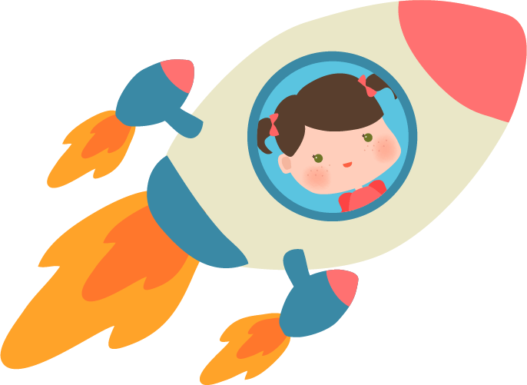
Tạm biệt và
hẹn gặp lại!

